Slide 1
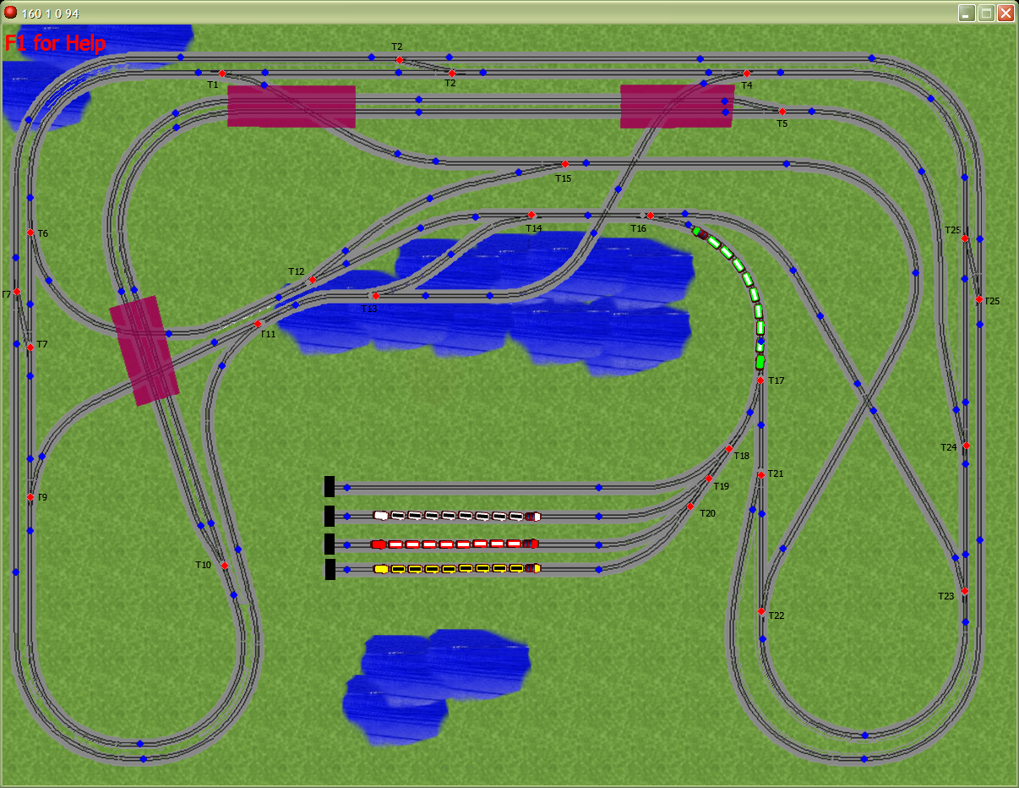
15
19
15
11
10
14
23
13
12
9
17
22
9
18
16
22
4
Turnout Numbers
3
5
2
8
21
1
20
6
7

Slide 2
81
87
65
49
41
85
72
82
88
66
51
50
54
83
86
67
52
42
97
68
53
55
84
57
69
70
75
71
58
56
43
44
98
80
59
61
76
60
62
45
99
100
73
77
74
36
48
47
46
101
90
94
102
89
95
78
79
37
92
35
25
103
91
104
93
38
Sensor Numbers
33
26
27
34
39
106
105
1
5
10
114
2
6
9
28
107
113
31
29
115
3
7
11
108
4
8
30
109
116
19
12
117
17
Ignore sensor numbers in orange.
118
18

Slide 3
28
29 30 31
32
33
105
52
53
55
56
109
54
51
57
93
95
97
98
51
94
80
96
58
79
76
75
101
55
27
91
74
34
77
102
92
78
43
15
14
13
12
72
73
50/49
44
46/45
16
17
103
37/36/35
104
11
71
24/25/26
48
47
100
19/18
70
59
81
Section Numbers
9/10
69
23
84
90
61/60
67
38
89
107
68
83/82
1
2
41/42
3
4
87/88
5
6
7
8
65/66
63/62
40
108
21
85
86
64
20
106

